Slide 1
テクスチャを貼る
メディアデザイン演習

Slide 2
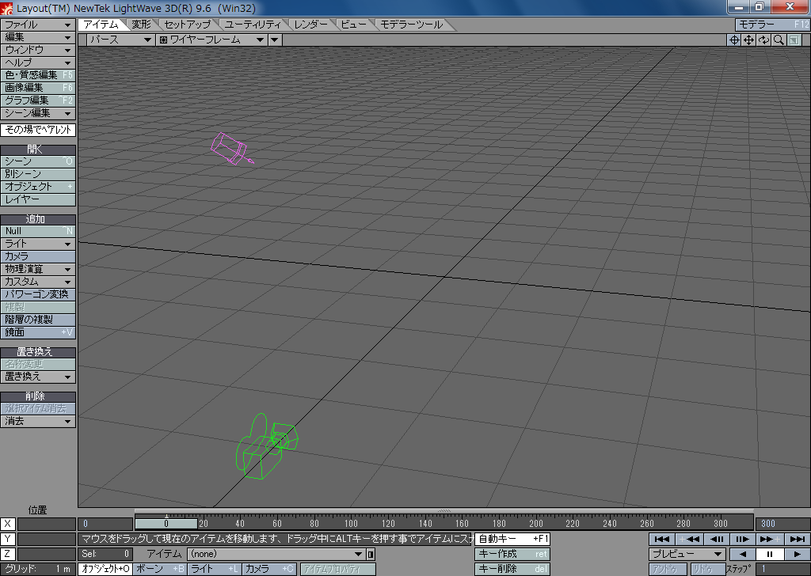
「レイアウト」を起動する

Slide 3
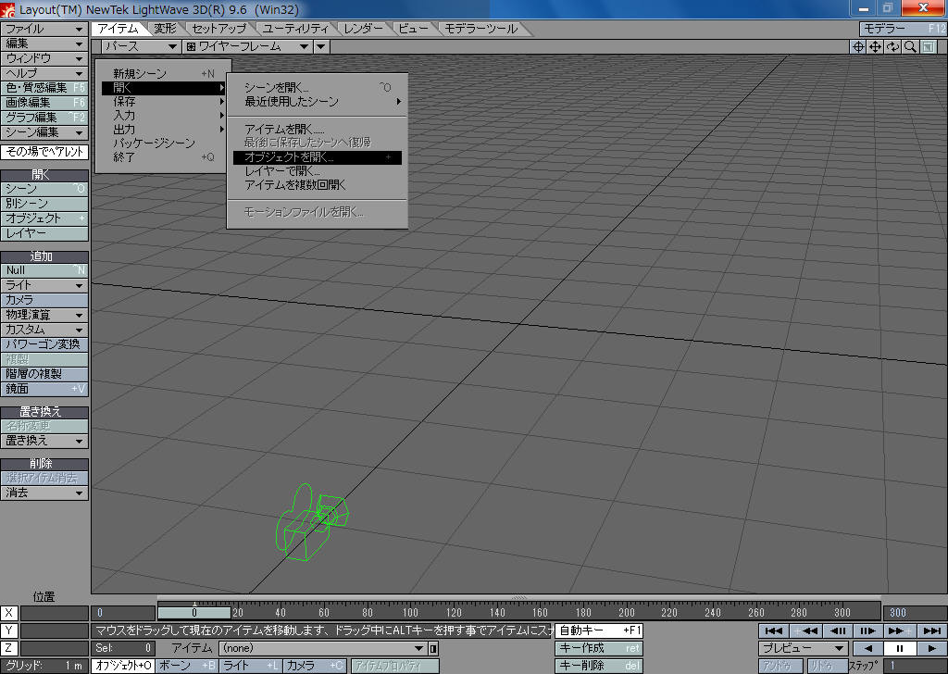
オブジェクトを配置する
「ファイル」メニューの「開く」「オブジェクトを開く」を選択するか
「アイテム」タブの「開く」メニューの「オブジェクト」をクリックするか
「+」キーをタイプ

Slide 4
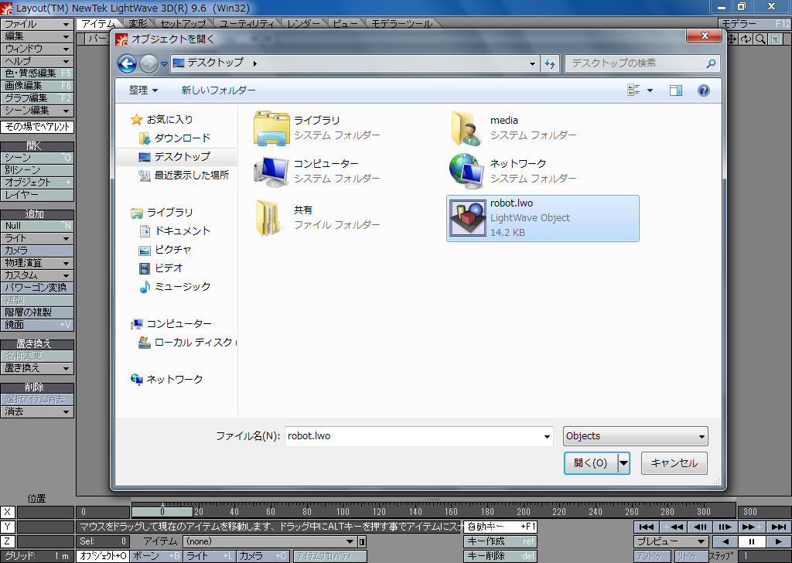
オブジェクト (LWO) ファイルを選択する
「デスクトップ」や「マイドキュメント」など
ファイルを保存した場所を選択する

Slide 5
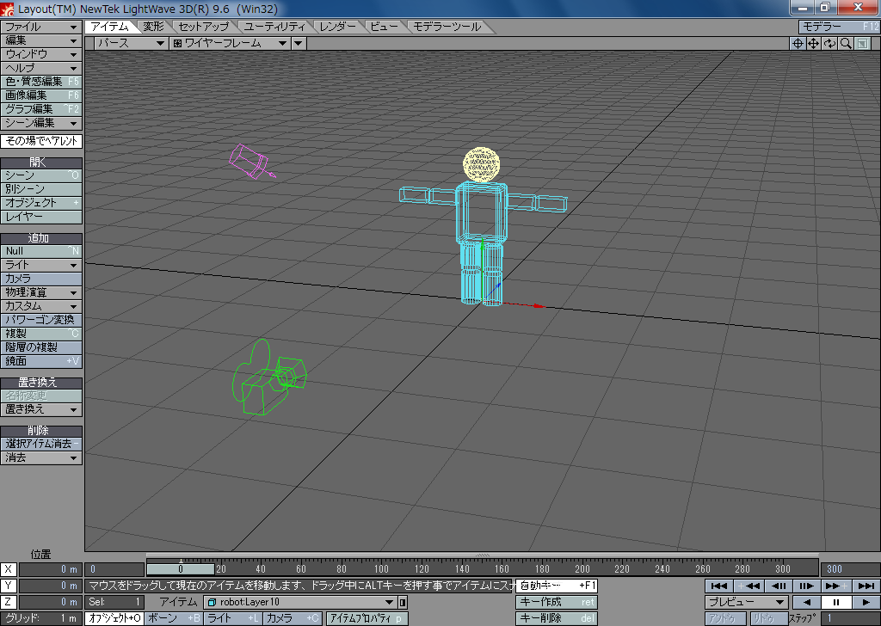
オブジェクトがシーンに配置される
光源
配置されたオブジェクト
「モデラー」におけるオブジェクトの原点がシーンの原点と一致する
カメラ

Slide 6
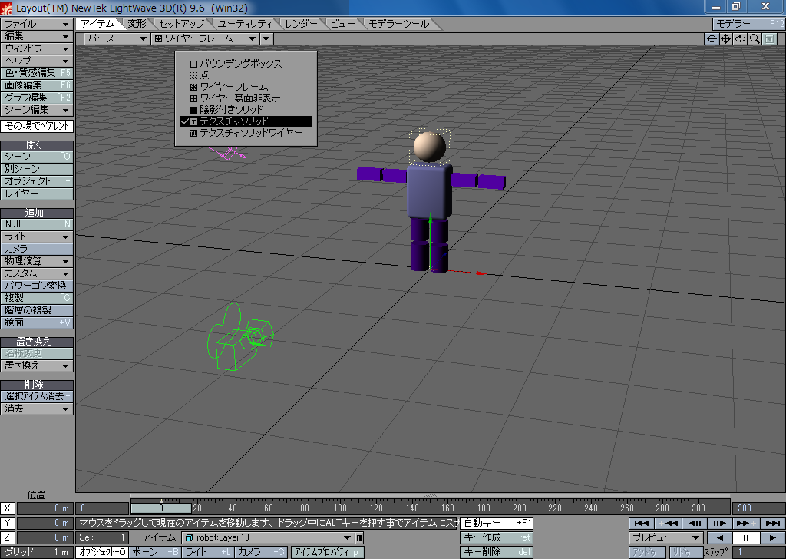
テクスチャソリッド表示に切り替える

Slide 7
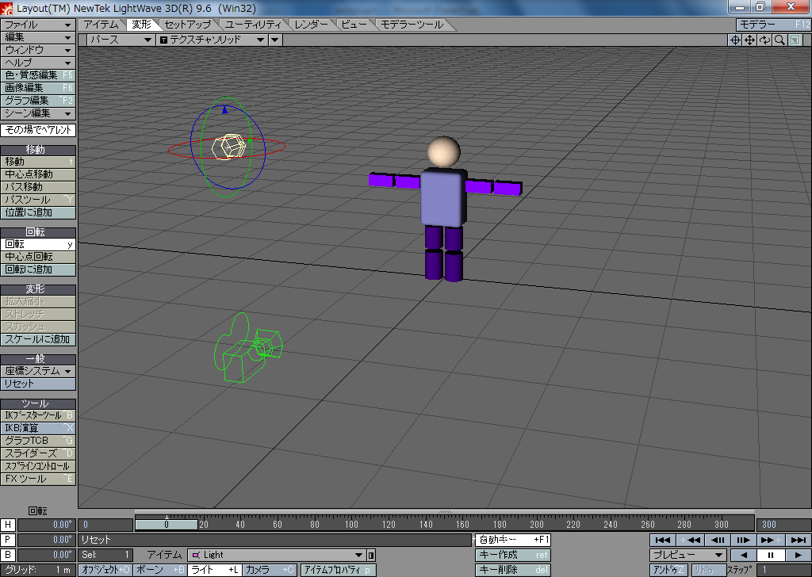
「ライト」の「回転」を「リセット」する
「変形」のタブ
「回転」をクリックするか
「y」をタイプ
「ライト」を背面から当てる
「リセット」をクリック

Slide 8
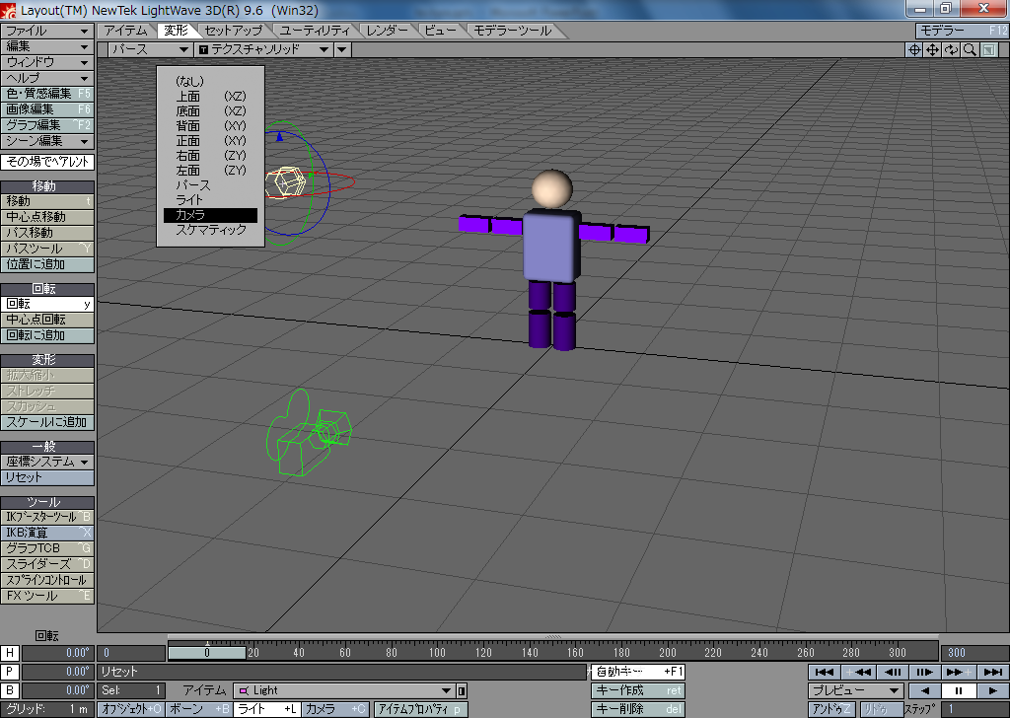
ビューを「カメラ」に切り替える

Slide 9
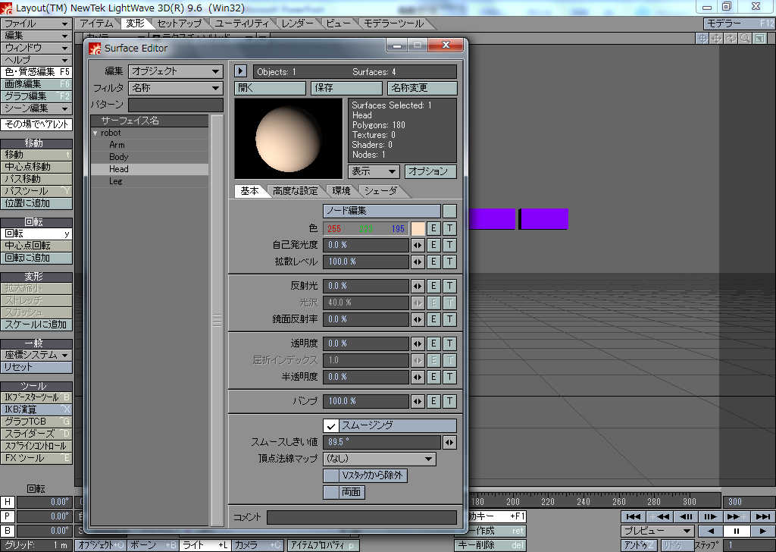
「色・質感編集」ウィンドウを開く
「色・質感編集」をクリックするか「F5」をタイプ
「T」のボタンをクリック
▼をクリックして
「Head」を選択

Slide 10
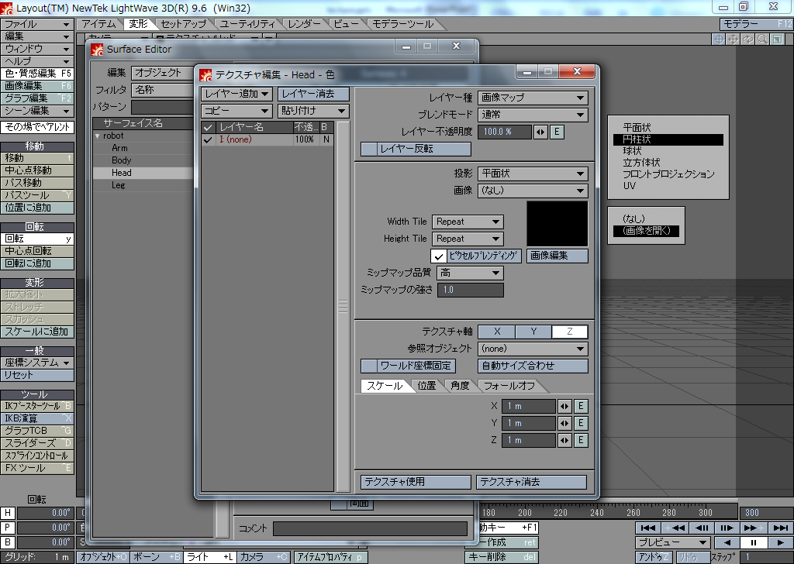
「円柱状」に「画像」をマッピングする
「投影」は
「円柱状」を選ぶ
「画像」は
「画像を開く」を
選ぶ

Slide 11
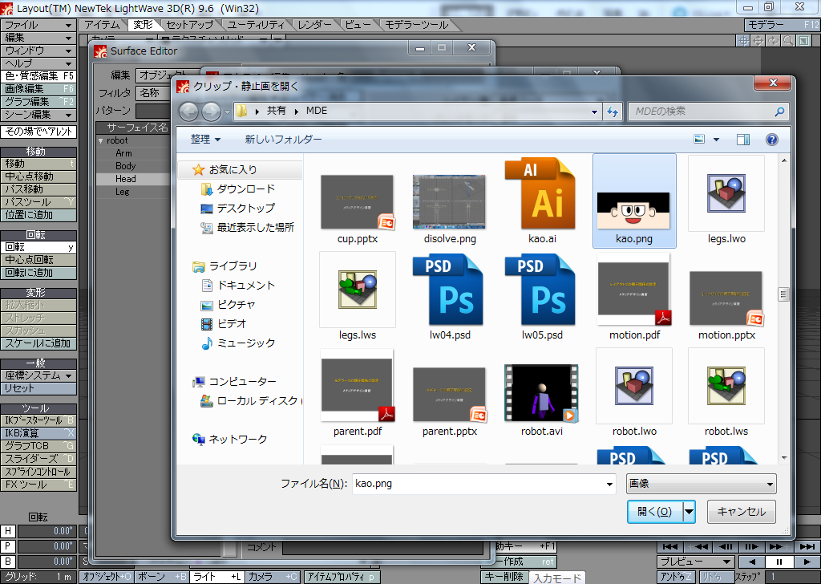
適当な画像を選択する
あらかじめ用意しておく

Slide 12
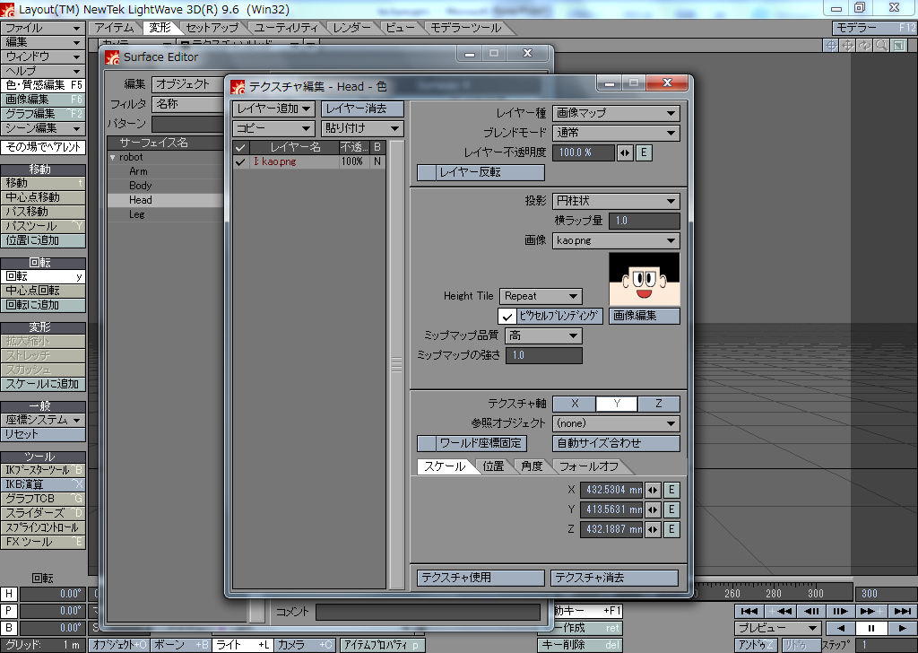
「テクスチャ軸」や「サイズ」を設定する
「テクスチャ軸」は
「Y」を選択
「自動サイズ
合わせ」をクリック
「テクスチャ使用」をクリック

Slide 13
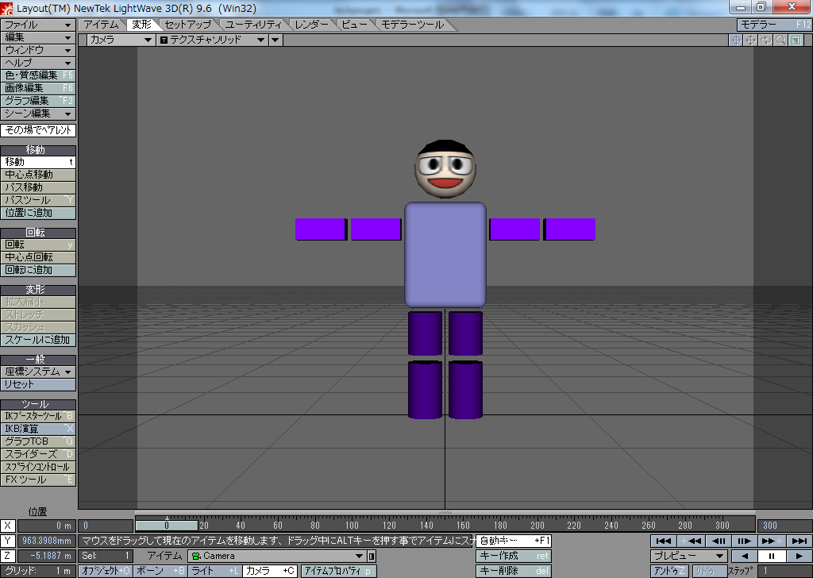
マッピングされたテクスチャのプレビュー

Slide 14
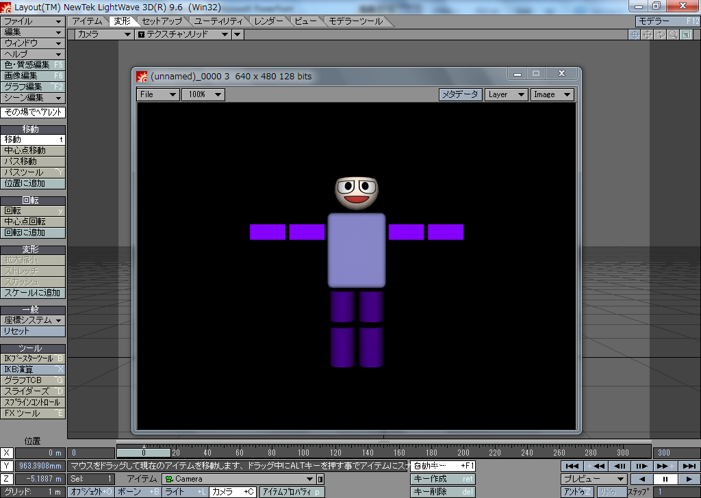
レンダリング結果（適正サンプリング有効）
「F9」をタイプ

Slide 15
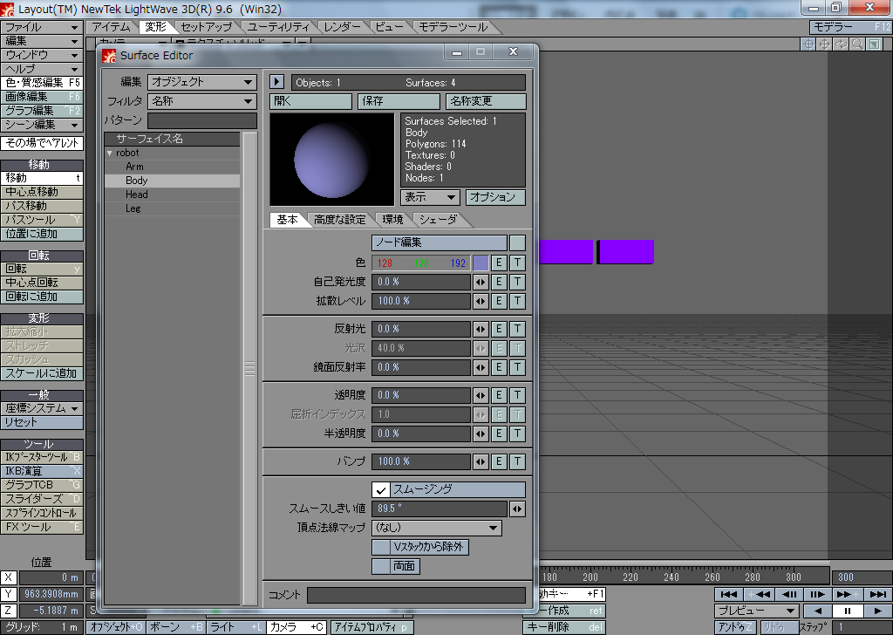
「Body」の「色・質感編集」
「色・質感編集」をクリックするか「F5」をタイプ
「T」のボタンをクリック
▼をクリックして
「Body」を選択

Slide 16
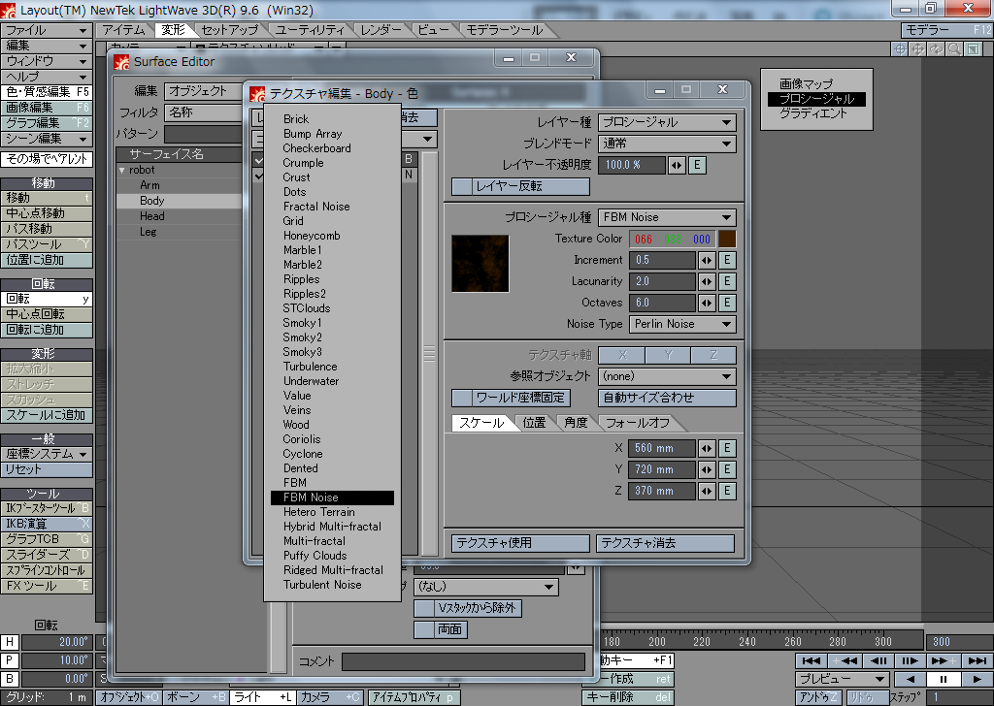
「プロシージャル」テクスチャの設定
「レイヤー種」に
「プロシージャル」
を選ぶ
適当に
設定する
「プロシージャル種」は
「FBM Noise」を選択
「自動サイズ
合わせ」をクリック
「テクスチャ使用」をクリック

Slide 17
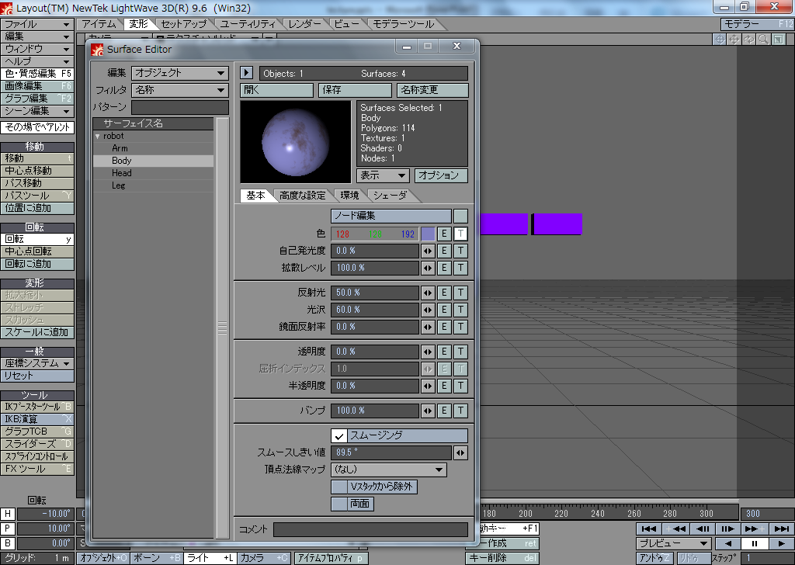
「反射光」と「光沢」の設定
「反射光」は 50% くらい
「光沢」は 60% くらい
ライトの回転を
H = -10°
P = 10 °
くらいにする

Slide 18
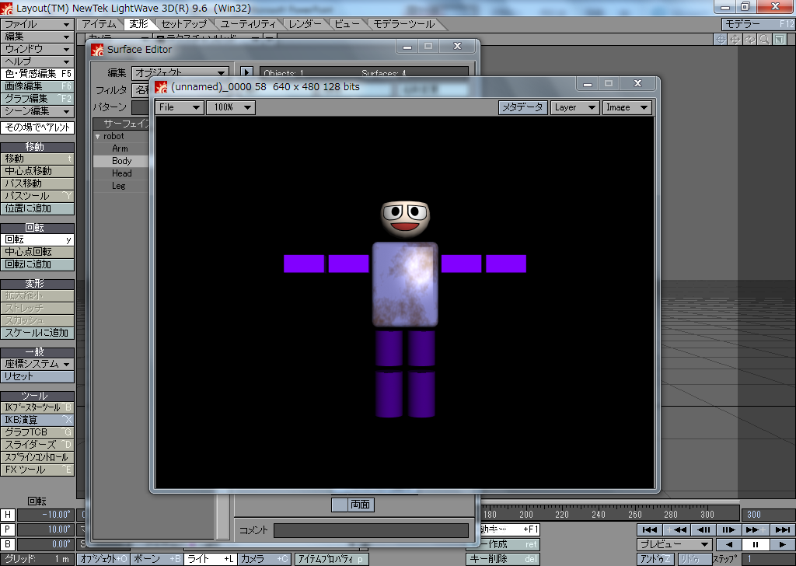
レンダリング結果
「F9」をタイプ

Slide 19

「反射光」にもテクスチャを貼る
「反射光」を 0% にする
「T」のボタンをクリック

Slide 20
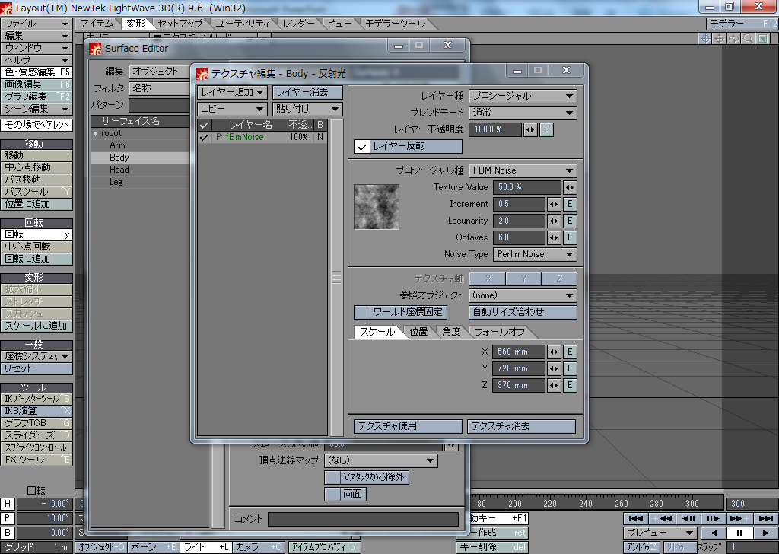
テクスチャは「色」のものと同じにする
「プロシージャル」
「FBM Noise」
「レイヤー反転」
「Texture Value」は
50% にする
「自動サイズ
合わせ」をクリック
「テクスチャ使用」をクリック

Slide 21
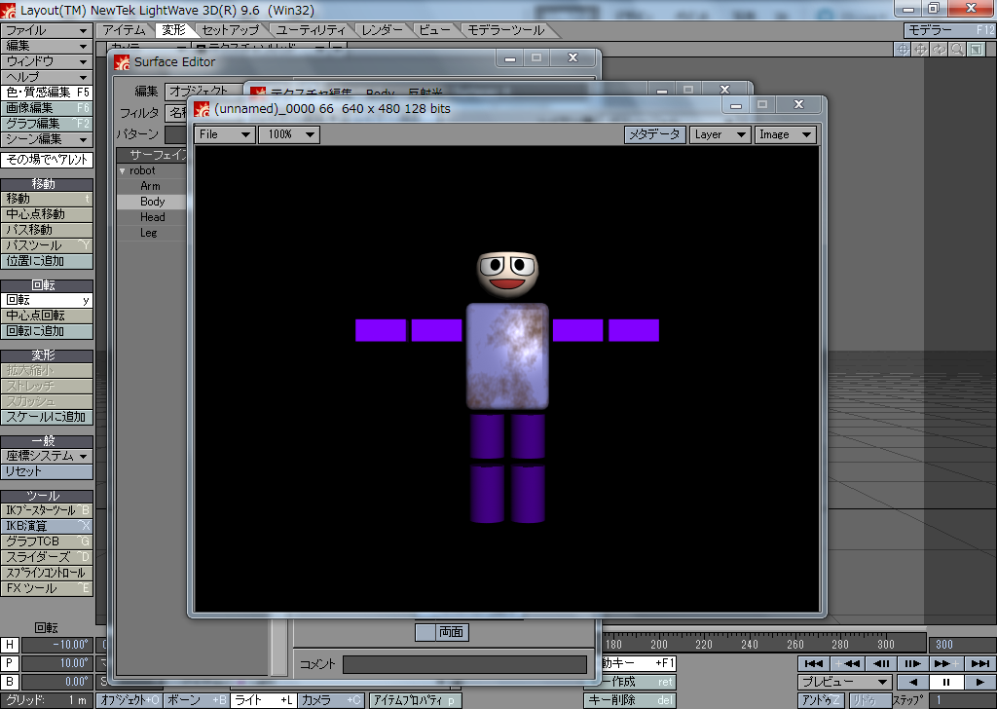
レンダリング結果
「F9」をタイプ
茶色い部分の
ハイライトが消える

Slide 22
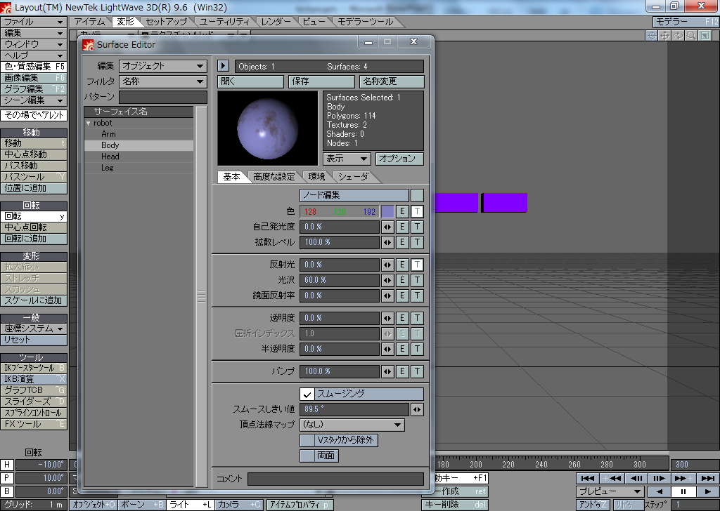
「バンプマッピング」を行う
「T」のボタンをクリック

Slide 23
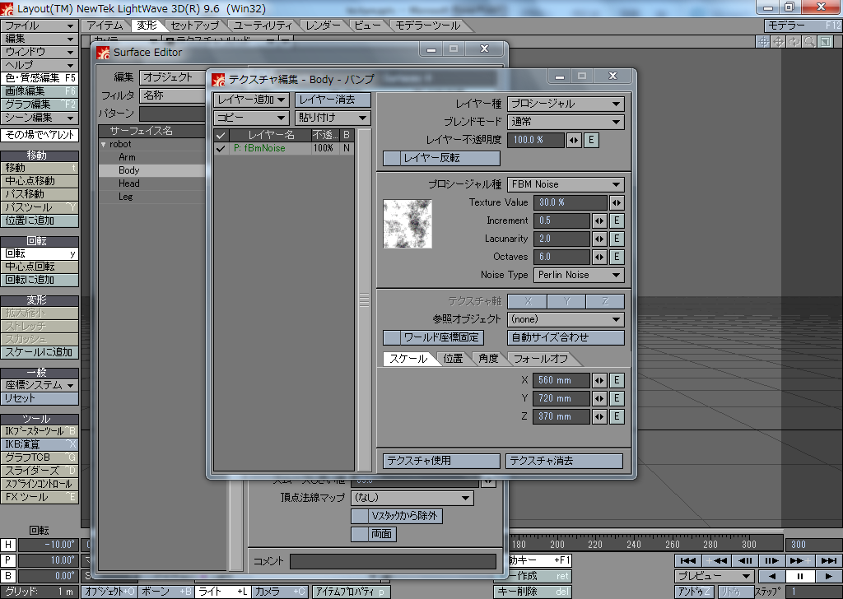
テクスチャは「色」のものと同じにする
「プロシージャル」
「FBM Noise」
「Texture Value」は
30% にする
「自動サイズ
合わせ」をクリック
「テクスチャ使用」をクリック

Slide 24

レンダリング結果
「F9」をタイプ
凹凸があるように
見える

Slide 25
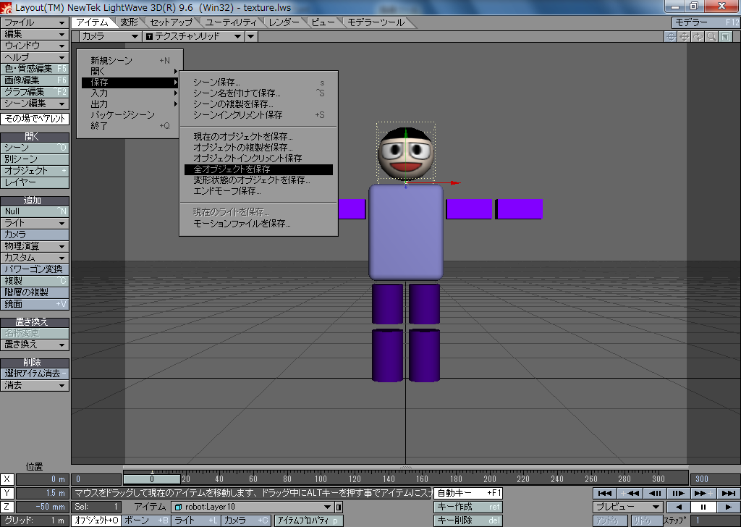
オブジェクトを保存する
「色・質感」の情報はオブジェクトが保持している
（シーンには保存されない）
オブジェクトを保存しないと
「色・質感編集」の結果が
保存されない
「ファイル」の「保存」から
「全オブジェクトを保存」を選ぶ

Slide 26
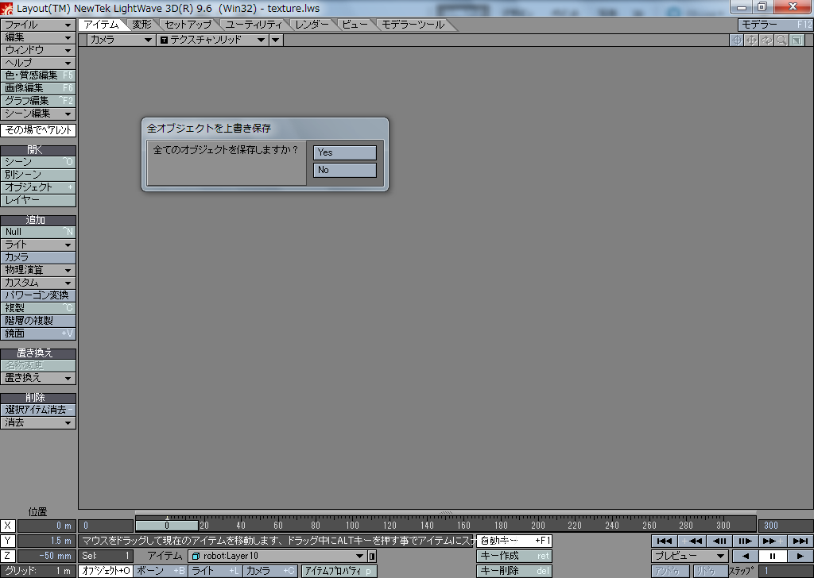
問題なければファイルを上書きする
「Yes」をクリック

